Slide 1

Comprender y transformar la enseñanza
CAPÍTULO III
El APRENDIZAJE ESCOLAR: DE LA DIDÁCTICA OPERATORIA A LA
RECONSTRUCCIÓN DE LA CUL TURA EN EL AULA

Slide 2

La didáctica operatoria
La educación debe centrarse en el niño/a. Debe adaptarse al estado de su desarrollo.
-El principio operativo en la práctica educativa es primar la actividad. El niño/a debe descubrir el mundo a través de su actuación directa sobre él.
-La educación debe orientarse a los procesos autónomos y espontáneos de desarrollo y aprendizaje
-Es inútil e incluso contraproducente querer forzar el desarrollo mediante la instrucción. El desarrollo tienen un ritmo madurativo propio y es un valor pedagógico el respeto a la evolución espontánea.

Slide 3

-La enseñanza debe centrarse en el desarrollo de capacidades formales, operativas y no en la transmisión de contenidos. Son aquellas las que potencian la capacidad del individuo para un aprendizaje permanente
-El egocentrismo natural del niño/a en su desarrollo espontáneo se corrige mediante el contacto con la realidad.
Este principio implica fomentar tanto el conflicto cognitivo y el contraste de pareceres como la elaboración compartida, el trabajo en grupo y cooperación entre iguales.

Slide 4

La incorporación del concepto de cultura
Para VIGOTSKY, como después para BRUNER, así como para toda la sociología constructivista, el desarrollo filogenético y ontogenético del ser humano está mediado por la cultura y sólo la impregnación social y cultural del psiquismo ha provocado la diferenciación humana a lo largo de la historia.
Por otra parte, los intercambios espontáneos o facilitados del niño/a con su entorno físico no son en ningún caso, como parece desprenderse del planteamiento piagetiano, intercambios puramente físicos, independientes de mediación cultural. Por el contrario, las formas, colores, estructura, configuración espacial y temporal de los objetos y sistemas físicos que componen el contexto de la experiencia espontánea o individual del niño/a responden a una intencionalidad social y cultural más o menos explícita.

Slide 5

Aprender la cultura
Tanto VIGOTSKY como BRUNER vuelven la mirada al aprendizaje espontáneo, cotidiano, que realiza el niño/a en su experiencia vital para encontrar los modelos que pueden orientar el aprendizaje sistemático en el aula.
Es claramente un proceso de aprendizaje guiado, apoyado por el adulto, cuyo objetivo es el traspaso de competencias desde éste al niño/a. De la misma manera, en el aprendizaje sistemático en la escuela se puede provocar la delegación de competencias en el manejo de la cultura del docente al aprendiz mediante un proceso progresivo y consecuente de apoyos provisionales y la asunción paulatina de competencias y responsabilidades por parte del alumno/a.

Slide 6

Cultura académica y cultura experiencial
aquella que utiliza para interpretar y resolver los problemas de su vida cotidiana: memoria semántica experiencial .
y aquella que se usa para interpretar y responder las demandas de la vida académica: memoria semántica académica
El modelo de aprendizaje promovido por el movimiento progresista de la escuela activa resuelve con bastante éxito el problema de la motivación, pero deja pendiente el tema de la adquisición de la cultura, de los instrumentos culturales que necesita el hombre para desenvolverse de manera relativamente autónoma en el complejo mundo actual.

Slide 7

Realidad, ciencia y cultura
El mundo real no es un contexto fijo, no es sólo ni principalmente el universo físico. El mundo que rodea el desarrollo del niño/a es hoy, más que nunca, una clara construcción social donde las personas, objetos, espacios y creaciones culturales políticas o sociales adquieren un sentido peculiar, en virtud de las coordenadas sociales e históricas que determinan su configuración.

Slide 8

la ciencia es considerada como un proceso humano y socialmente condicionado de producción de conocimiento.
La cultura se concibe como el conjunto de representaciones individuales, grupales y colectivas que dan sentido a los intercambios entre los miembros de una comunidad.

Slide 9

El aprendizaje relevante en la escuela. La reconstrucción del pensamiento y la acción del alumno/a
El alumno se pone progresivamente en contacto con los productos más elaborados de la ciencia, el pensamiento y el arte, con la finalidad de incorporarlos como instrumentos valiosos para el análisis y solución de problemas.

Slide 10

Estos conocimientos se incorporen como herramientas mentales, no sólo ni fundamentalmente en la estructura semántica académica que utiliza el alumno para resolver con éxito las demandas del aula, sino en su estructura semántica experiencial, el aprendizaje debe desarrollarse en un proceso de negociación de significados.
De esta forma, se provoca que los alumnos activen los esquemas y preconcepciones de su estructura semántica experiencial, para reafirmarlos o reconstruirlos a la luz del potencial cognitivo que representan los nuevos conceptos de la cultura y los conocimientos públicos con los que ahora se pone en contacto.

Slide 11

La cultura experiencial del alumno/a como punto de partida del trabajo escolar
El alumno/a puede implicarse en un proceso abierto de intercambio y negociación de significados siempre que los nuevos contenidos provoquen la activación de sus esquemas habituales de pensar y actuar. Por ello, la adquisición de la valiosa cultura académica debe ser siempre un proceso de reconstrucción y no simplemente de yuxtaposición. Es necesario provocar en el alumno/a la conciencia de las insuficiencias de sus esquemas habituales y el valor potencial de nuevas formas e instrumentos de análisis de la realidad plural. Solamente podrá llevarse a cabo esta provocación si el maestro/a parte del conocimiento del estado actual del estudiante, de sus concepciones, inquietudes, propósitos y actitudes.

Slide 12

Los espacios de conocimiento compartido en el aula
El aprendizaje en el aula no es nunca meramente individual, limitado a las relaciones cara a cara de un profesor/a y un alumno.
Es claramente un aprendizaje dentro de un grupo social con vida propia, con intereses, necesidades y exigencias que van configurando una cultura peculiar.
Al mismo tiempo, es un aprendizaje que se produce dentro de una institución y limitado por las funciones sociales que ésta cumple. Conforme a las proposiciones desarrolladas en el primer capítulo, la escuela cumple siempre una función evaluadora que legítima socialmente la adquisición del conocimiento y las capacidades humanas que se consideran válidas y útiles en dicha comunidad

Slide 13

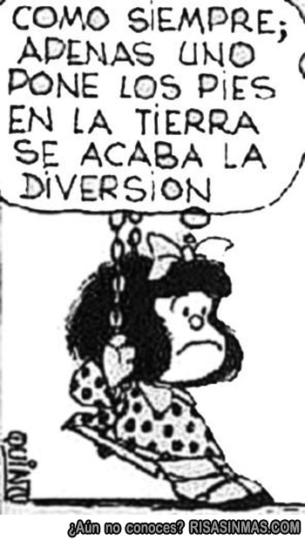
Gracias

